Slide 1
爱数智能知识管理开放融合解决方案
无缝对接AI应用开发平台与业务系统的知识引擎

Slide 2







爱数智能知识管理系统：连接AI能力与业务场景的智能知识底座
Dify
智谱 AICO
Coze
企业微信
钉钉
飞书
OA 系统
AI 应用开发平台
第三方业务系统
文档
元数据获取
内容知识网络召回
Agent 调用
知识助手
Web SDK 嵌入
文档解析
全文获取
文档切片
获取
文档切片
上下文获取
文档切片
重排序
小模型开
放接口
知识增强中间件
智能知识管理系统

Slide 3
AnyShare 打破“数据孤岛”，实现全域知识融合
外部
网站
支持多源异构数据接入
支持结构化数据（数据库、业务系统）、非结构化数据（文档、图片、视频）和半结构化数据。不仅支持文档上传，更能自动采集、整合来自企业多个系统的知识（如：CRM、ERP、OA、Wiki、邮箱、企业网盘等）。提供从知识采集、治理到应用的知识全生命周期管理。
体系化的知识组织
文档有序分类：可按业务定义不同类别知识库，保证知识资产有序可控。
自动标签编目：基于业务自动识别提取，并为文档打标签编目。
文档安全访问：知识文档在线预览、下载、收藏，多样化展现和访问。
产业
情报
ERP
项目管
理系统
企业
知识
数据库
OA
CRM
专家
经验
构建企业唯一可信的、统一的知识源，解决“数据孤岛”问题。
文档
系统
价值

Slide 4
AnyShare 知识自动提取与分析，为大模型打下坚实基础
数据
安全管控
文档解析
元数据提取
向量切片
创建/更新
应用
业务系统附件
敏感词识别
文档格式转换
基本元数据信息
业务知识网络
智能搜索
文档切片
用户上传数据
杀毒
ASR
标签
内容索引
智能问答
向量
采集数据
安全扫描
OCR
编目
向量索引
知识助手
多源异构的企业数据，进入AnyShare即成为 RAG 系统的最原始数据基石。这些承载了企业专属业务知识、行业经验与组织逻辑的文档，其质量与处理深度直接决定了 RAG 系统的知识服务能力上限。
AnyShare 对各类文档进行标准化统一处理与结构化加工，将其转化为机器大模型可理解、可运用的业务知识，是实现企业知识智能化的首要步骤。

Slide 5
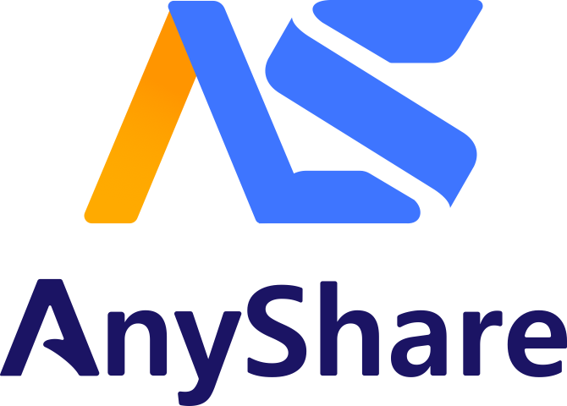


AnyShare 智能知识治理，保障质量与安全
恶意标注：诱导错误的人类信息对齐、错误价值导向；
低质标注：标注人员素质不齐、数据不可靠；
固化标注：缺少多样性、模式机械化；
人类对齐
领域微调数据
精细化的权限体系
指令微调 SFT
RLHF
精细化的权限管理体系（基于角色、部门、岗位），确保“该看的人能看到”，操作全程可审计。
输入：指令+文本
大模型
输出：生成内容
诱导攻击、提示词注入攻击；
提示和文本存在敏感/虚假信息；
数据有毒：内容过时、不良伦理价值观等；
数据安全：隐私泄露、公司/业务机密、知识产权/版权数据等；
数据质量：虚假信息、垃圾信息等；
数据偏见：内容中存在歧视、偏见等；
幻觉，不可控；
不可解释
基于Data+AI 的大模型安全体系
知识库
通过统一高质量知识数据来进行领域微调；
基于用户反馈优化；
用户反馈
模型工厂
知识网络工作台
提供准确、可信、安全的知识，降低决策风险。
AnyShare 知识助手
领域大模型
领域知识网络
AnyShare 知识助手
价值
提示词控制，提示词效果评分；
基于数据权限的输出权限管控；
知识网络（知识图谱）来强化生成、质量校验、纠偏、防恶意输出；

Slide 6


Dify 专注AI应用搭建
易用性与低门槛
强大的模型与工具集成能力
Dify 可视化操作界面让用户几乎不需要编码技能就能搭建 AI 应用。预构建的节点和模板減少了繁琐配置，相比要求编程的框架（如LangChain 等），Dify 降低了 AI 应用开发门槛，使更多业务人员可以直接参与。
Dify 生来强调“模型中立”和灵活扩展开箱即支持数十家模型提供商的上百种LLM，涵盖OpenAl、Anthropic、Google、Meta以及各类本地开源模型等。
在工具方面，涵盖了常见的网络服务和AI模型，可以借助外部能力完成复杂任务。

Slide 7
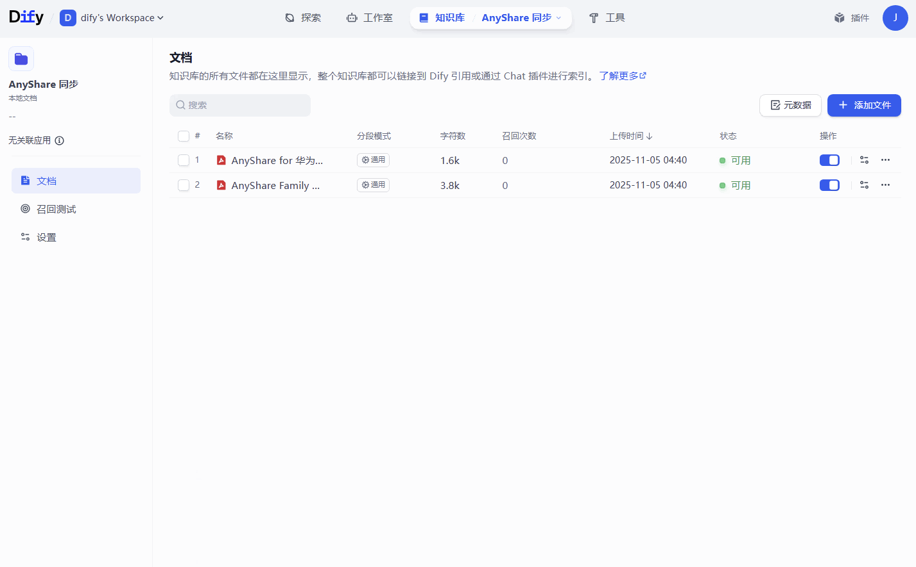


对接方式一：文档同步方案，通过文档上传下载接口，但权限不可控、开发门槛高、存储冗余
方案描述：
AnyShare 面向 Dify 提供基础的文档存储、分类和管理能力。
Dify 通过调用 AnyShare 的文件上传和下载接口，将 AnyShare 中的文件下载并存储至 Dify 自己的知识库中，并进行解析和切片向量处理，最终应用于智能化应用构建。
方案不足：
Dify 平台内置的知识库功能和文本检索和召回机制存在限制，无法轻易变更文本召回结果，无法支持海量数据的内容解析，同时对文件格式的支持也有限。
数据在AnyShare和Dify上各存储一份，数据存储冗余，资源浪费。
缺乏数据权限管控体系，存在安全风险。

Slide 8
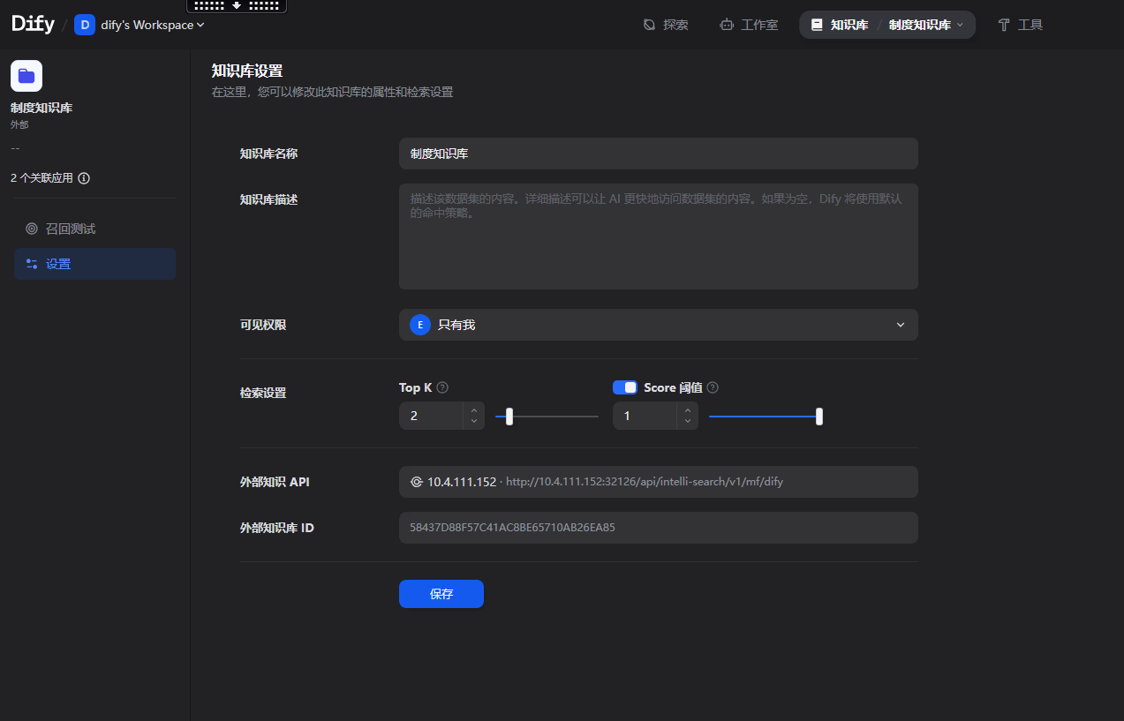
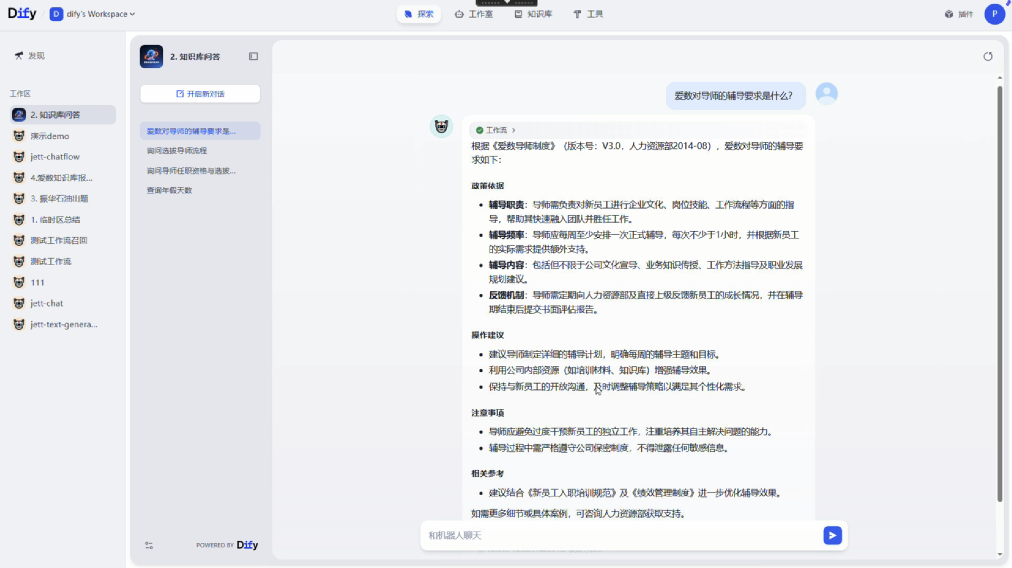


对接方式二：通过知识增强中间件，实现即配即用
AnyShare提供全面的解析、向量、召回、权限管控等能力
方案描述：
AnyShare 提供知识库的完整能力，以及文档解析、切片、向量和召回能力。
Dify 通过外部知识库配置或者Python节点可进行灵活调用，高效构建智能体应用
通过将AnyShare 和 Dify 的用户体系进行映射，实现数据权限的一致性，确保数据访问安全合规。
方案优势：
AnyShare 提供原生文档管理和向量、切片和召回能力，解决Dify 平台内置的知识库功能和文本检索和召回机制存在限制，无法轻易变更文本召回结果的问题。
基于AnyShare完善的数据权限管控，保障安全合规。
适用客户：
已应用Dify，且购买了爱数AnyShare+知识增强中间件，或智能知识管理的新（老）客户

Slide 9
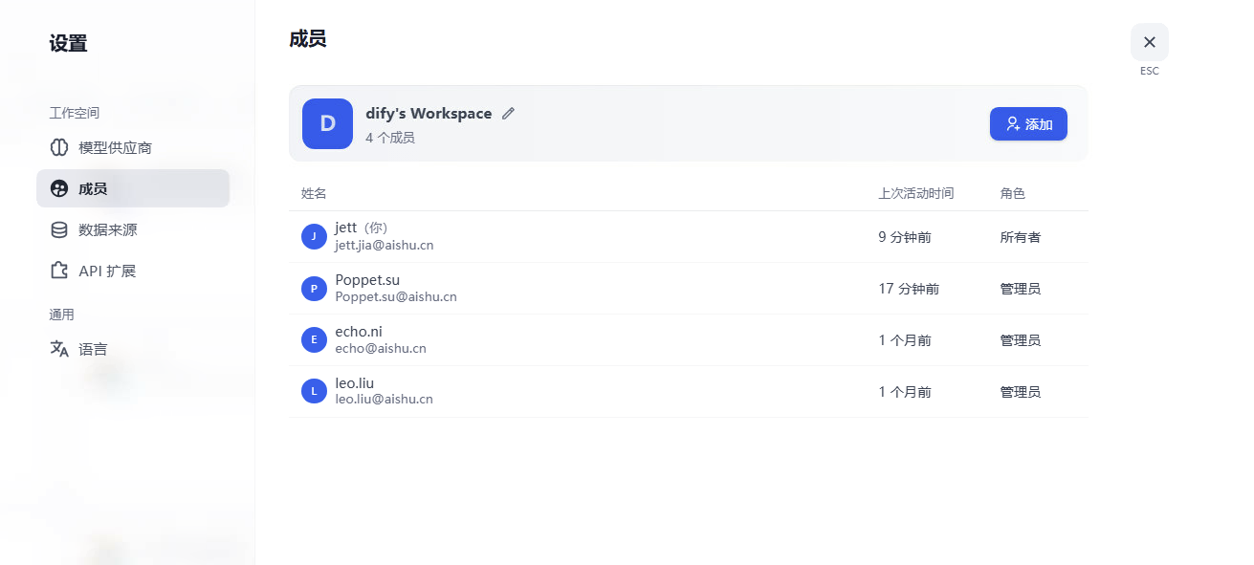
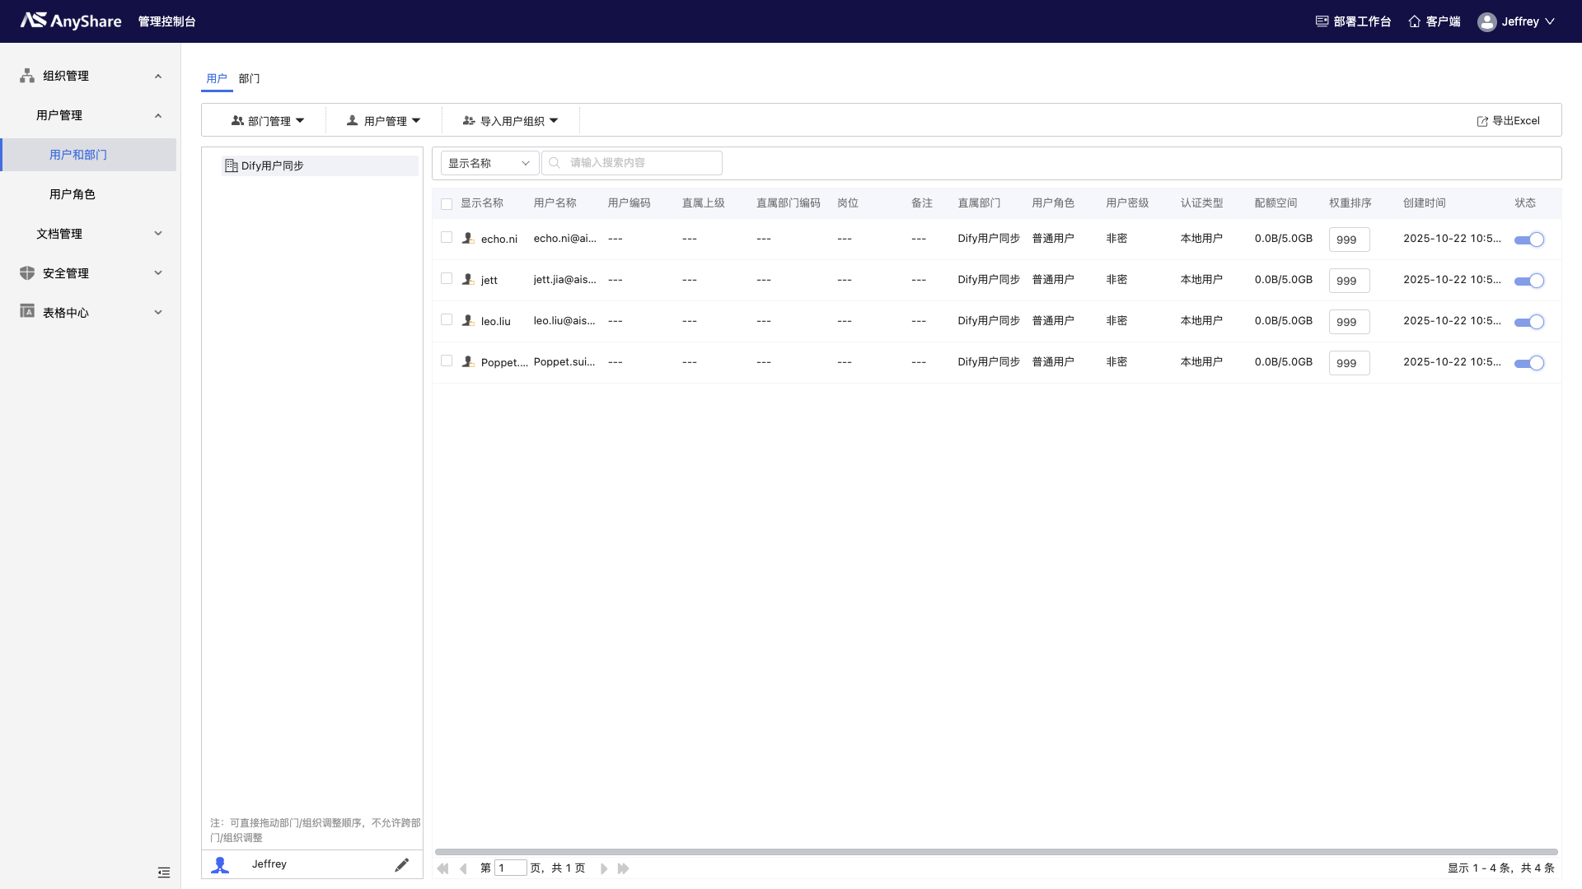
对接方式二：通过知识增强中间件，实现即配即用
AnyShare提供全面的解析、向量、召回、权限管控等能力
Dify 和 AnyShare 的用户权限同步
AnyShare 和 Dify 保持【用户】的统一，比如用户名、用户ID等
Dify 召回 AnyShare 的时候，配置召回的元数据信息，传递 Dify的【用户身份信息】
AnyShare 在召回时，会根据【用户身份信息】，进行两套系统的用户比对，同时基于【用户身份信息】对 AnyShare 文档权限进行过滤，只有相应权限的用户才能访问特定的文档，能防止非法用户越权访问数据，保障数据访问安全合规。
Dify 权限体系
AnyShare 权限体系

Slide 10
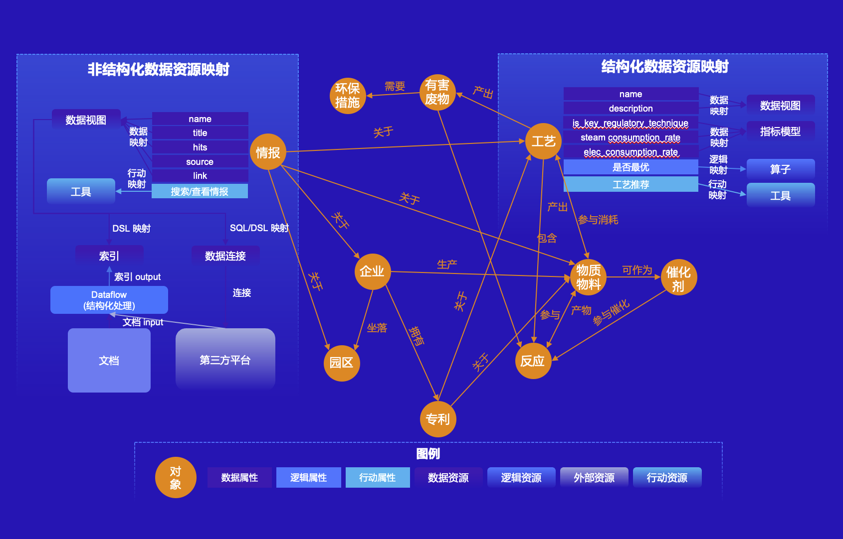
对接方式三：内容知识网络增强 Dify 回答的专业性和准确性
方案描述：
在方式二的基础上， AnyShare 提供内容知识网络，深度融合知识图谱、企业知识库、业务逻辑和规则，实现实现从业务逻辑到本体的建模，增强大模型，提升Dify 智能体应用的效果。
Dify 专注于上层智能应用开发，提供智能体开发和构建能力。
方案优势：
通过知识工程把业务逻辑规则，全局性的业务关系，准确地告诉大模型，实现精准的回答和辅助决策，让大模型懂业务数据、懂业务规则。
适用客户：
购买智能知识管理的新（老客户），且期望将智能化能力与业务流程相结合。

Slide 11
AnyShare 与 Dify 对接方案差异对比
对接方式 | 核心差异：集成深度与能力 | 核心差异：解决的问题
方式一：仅通过外部知识库API对接 | 知识库能力调用：AnyShare 作为外部知识库为 Dify 提供内容。 | 解决 Dify 平台自身知识库在文档管理能力上的不足
方式二：通过知识增强中间件，即配即用 | 在方式一基础上，向量处理能力，以及用户权限同步，实现基于身份的知识过滤。 | 解决 Dify 平台的文本检索和召回机制存在限制，无法轻易变更文本召回结果的问题。 解决数据安全问题，防止越权访问，满足企业级权限管控需求
方式三：通过智能知识管理系统，实现业务知识网络增强 | 在方式二基础上，引入业务知识网络，结合知识图谱与业务逻辑，提供业务上下文而不仅是文档片段 | 解决大模型不懂业务的问题，提升回答的专业性和辅助决策能力

Slide 12
AnyShare 和 Dify 融合方案的价值
更强大的工作流
轻松拓展 Data+AI 能力
增强 Dify 海量文档解析能力
私有部署，安全合规
Dify 提供 Agentic 工作流、RAG Pipeline、丰富的集成及可观测性等一站式能力，让 AI 触手可及，满足复杂业务需求。
对于AnyShare 老客户，可快速与自建Dify平台无缝对接，构建完整的“Data + AI”解决方案。
爱数智能知识管理将海量文件管理、精准解析和高效检索能力赋能给 Dify，增强基于 Dify 构建的各类Agent 应用的处理效果与可靠性。
爱数智能知识管理+Dify 方案支持从底层基础设施到上层应用的完整私有化部署。确保核心业务数据和AI 决策逻辑“不出域、不泄露”。
01
02
03
04

